Slide 1

Návrh optimalizace logistiky výrobku s ohledem na životní prostředí
Vysoká škola technická a ekonomická v Českých Budějovicích
Autor: Bc. Vojtěch Búda
Vedoucí: Ing. Jiří Čejka, PhD.
Oponent: Ing. Josef Hajný, DiS.
České Budějovice, červen 2021
UČO: 17309

Slide 2
Motivace a důvody k řešení daného problému
Předchozí studium s přírodovědným zaměřením
Praxe v oboru výrobní logistika
Aktuální téma vzhledem k celosvětovému trendu snižování emisí
Snaha upozornit na nemedializovanou produkci CO₂ související s automobilovým průmyslem

Slide 3
Cíl práce
Zmapovat cestu komponentů potřebných pro výrobu nádržového modulu
Vypočítat produkci CO₂ vyprodukovaného na výrobu 1 ks nádržového modulu
Návrh řešení pro snížení emisí během výroby nádržového modulu

Slide 4
Výzkumné otázky
Jaký je současný stav logistiky materiálů používaných k montáži modulu?
Jaká bude optimalizace logistické cesty materiálu s ohledem na životní prostředí?

Slide 5
Použité metody
Analýza současného stavu
SWOT analýza navrhovaného řešení
Vícekriteriální analýza

Slide 6
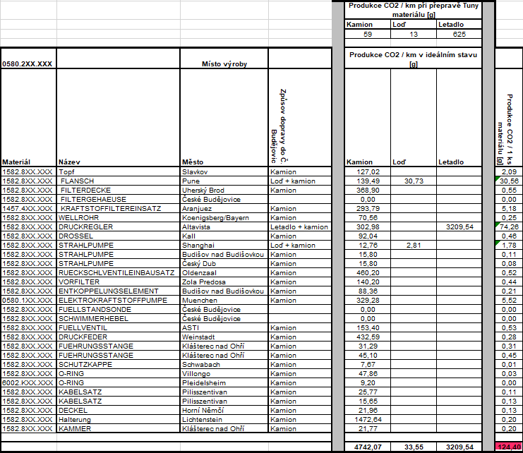
Dosažené výsledky
Produkce CO₂ na 1 ks nádržového čerpadlového modulu je za současného stavu 124,4 g
Zdroj:Vlastní zpracování

Slide 7
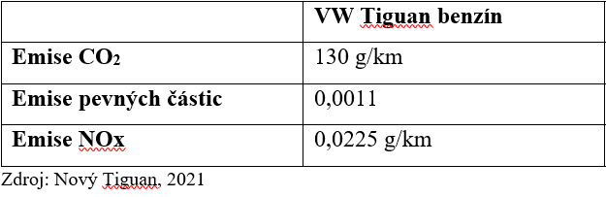
Dosažené výsledky
Současná produkce byla porovnána s VW Tiguan, který produkuje 130 g CO₂ / km

Slide 8
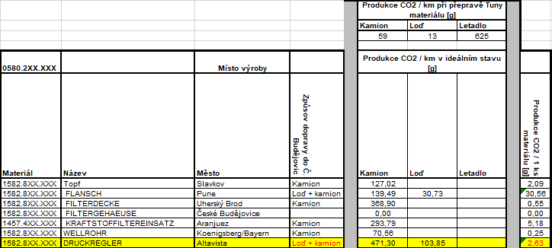
Dosažené výsledky
Letecká doprava z USA vyprodukuje 74,26 g CO₂/ks materiálu, jejím nahrazením lodní dopravou dojde ke snížení produkce CO₂ na 2,63 g/ks materiálu
Zdroj: Vlastní zpracování

Slide 9
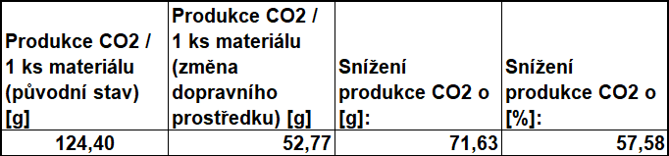
Dosažené výsledky
V případě nahrazení letecké dopravy z USA dopravou námořní dojde ke snížení vyprodukovaného CO₂ ze 124,4 g na 52,77 g na 1 nádržový modul
Zdroj: Vlastní zpracování

Slide 10
Závěrečné shrnutí
Při nahrazení letecké dopravy dopravou lodní dojde ke snížení CO₂ o 71,63 g/1 ks materiálu
Celkové množství vypuštěného CO₂ by se snížilo ze 124,4 g/modul na 52,77 g/modul, tedy o 57,58%.
Pro vícekriteriální analýzu byla zvolena kritéria – doba přepravy materiálu, množství vyprodukovaných emisí na 1ks materiálu a množství potřebných zásob materiálu v podniku ve dnech.
Metodou váženého součtu bylo vypočteno, že je pro podnik varianta lodní i letecké přepravy stejně výhodná.

Slide 11
Otázky vedoucího a oponenta
Uvažuje autor diplomové práce nad variantou, že u přepravy komodit v relaci ČR - Čína by přeprava železniční dopravou měla vyšší podíl oproti přepravě lodní či letecké dopravě?
Využívá společnost Bosch při přepravě svých komodit kombinovanou dopravu?
Je opravdu efektivní v globálním měřítku na vývoji počtu uživatelů automobilů a zásob nerostného bohatství produkovat a masivně podporovat automobily pouze s elektrickým pohonem nebo je výhodnější produkovat automobily na vodíkový pohon?

Slide 12
Děkuji za pozornost!

